Slide 1
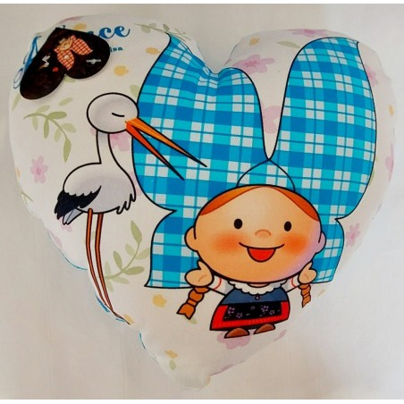


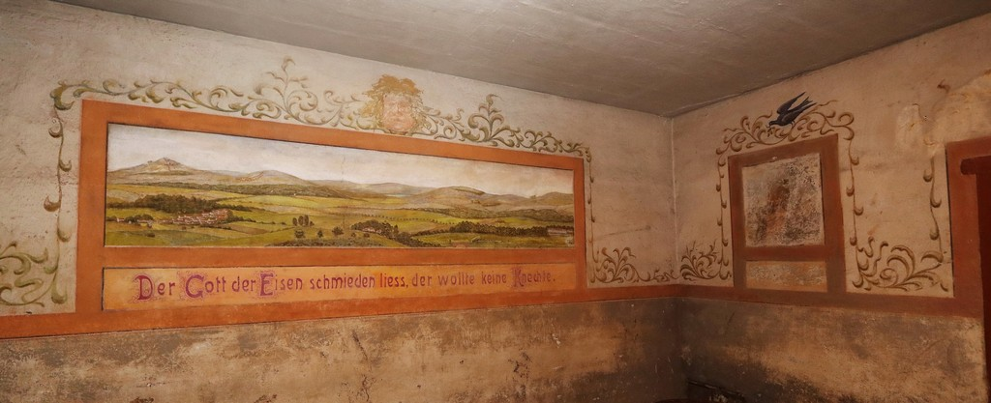
La Feste Lothringen : groupes fortifiés allemands
Photographier, c’est une attitude,
une façon d’être, une manière de vivre.
L’instant
Photos prises par différents randonneurs
pour le plaisir du partage
2
peintures murales

Slide 2
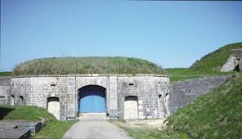
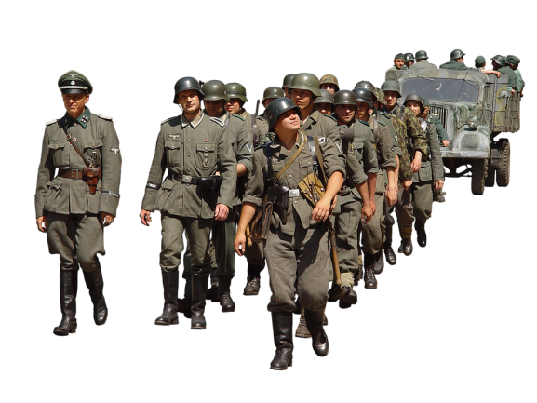
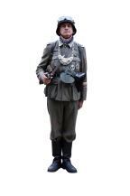

La Feste Lothringen,
En 1871, dès l'Annexion de l'Alsace et de la Moselle, les Allemands décidèrent de défendre Metz. Ils terminent les forts entamés par les français, puis construisent une série de forts constituant ainsi une ceinture fortifiée autour
de la ville. A partir de 1899, ils réalisent la construction d'une deuxième ceinture de forts appelés Festen (nommés Groupes Fortifiés après 1918
par les français).
Cet itinéraire cotoie, au nord, les Groupes Fortifiés de l'Aisnes et de l'Yser,
puis effectue une grande boucle par les villages situés au Sud de ces ouvrages militaires.

Slide 3
La Feste Lothringen, rebaptisé groupe fortifié Lorraine après 1919, est un ouvrage militaire situé près de Metz. Il fait partie de la seconde ceinture fortifié des forts de Metz et connut son baptême du feu, fin 1944,lors de la bataille de Metz. La Feste Lothringen complète la Seconde ceinture fortifiée de Metz composée des Festen Wagner (1904-1912), Kronprinz (1899 - 1905), Leipzig (1907-1912), Kaiserin (1899-1905), Lothringen (1899-1905), Freiherr von der Goltz (1907-1916), Haeseler (1899-1905), Prinz Regent Luitpold (1907-1914) et Infanterie-Werk Belle-Croix (1908-1914). Construit au début du XXe siècle, le groupe fortifié fait alors partie d’un programme de fortifications plus vaste, appelé « Moselstellung », et englobant des forteresses disséminées entre Thionville et Metz, dans la vallée de la Moselle. En 1871, dès l'Annexion de l'Alsace et de la Moselle, les Allemands décidèrent de défendre Metz. Ils terminent les forts entamés par les français, puis construisent une série de forts constituant ainsi une ceinture fortifiée autour de la ville. A partir de 1899, ils réalisent la construction d'une deuxième ceinture de forts appelés Festen (nommés Groupes Fortifiés après 1918 par les français).Cet itinéraire cotoie, au nord, les Groupes Fortifiés de l'Aisnes et de l'Yser, puis effectue une grande boucle par les villages situés au Sud de ces ouvrages militaires.

Slide 4
L’objectif de l’Allemagne était de se protéger contre une attaque française visant à reprendre l'Alsace-Lorraine, soit l’Alsace et la Moselle, à l’Empire allemand. Le système de fortification fut conçu pour s’adapter aux progrès grandissants de l’artillerie depuis la fin du XIXe siècle. Basé sur de nouveaux concepts défensifs, tels que la dispersion et la dissimulation, le groupe fortifié devait constituer, en cas d’attaque, un barrage infranchissable pour les forces françaises. Le groupe fortifié Lorraine a été construit sur les hauteurs de Saulny. Il devait renforcer le front nord-ouest de la première ceinture fortifiée. Il contrôlait l’axe ferroviaire Metz-Verdun, passant par Amanvillers, et l’axe routier Metz-Briey. D’une superficie de 385 ha, le Feste Lothringen a été construit de 1899 à 1903. Il est composé d’une fortification principale et de deux points d’appui, au nord et à l’ouest. Il est doté de 6 obusiers de 150 mm et de 6 canons longs de 100 mm]. Il dispose de 14 coupoles d’observation et de 24 postes de guet. Il est doté de deux casernes bétonnées, l’une pour 1 000 hommes, l’autre pour 400 hommes. Il était en effet prévu pour accueillir quatre compagnies d’Infanterie, en plus des artilleurs. La Feste possédait une ligne téléphonique et une centrale électrique dotée de 4 moteurs diesel de 35 CV. 600 m de galeries souterraines relient les différentes positions.

Slide 5
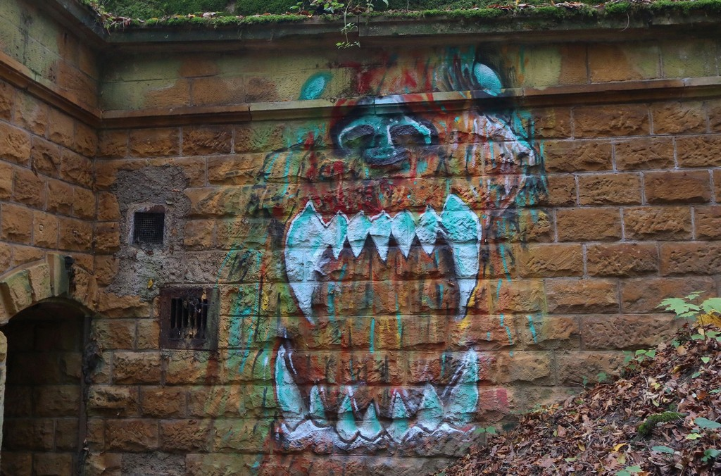


Slide 6
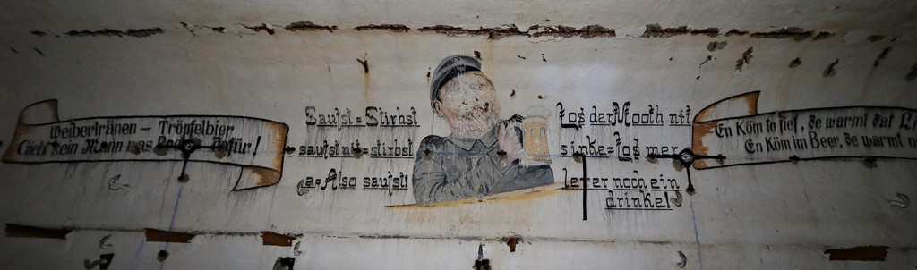
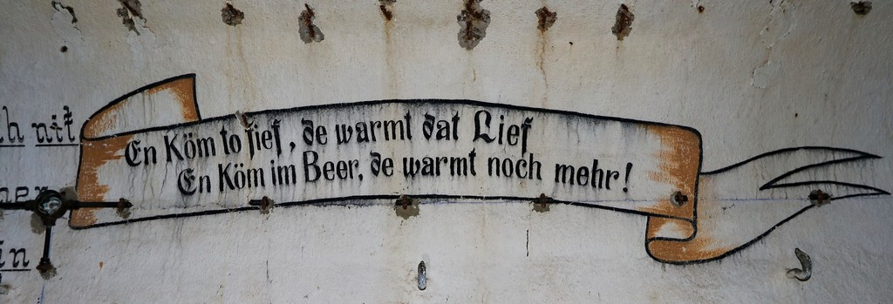

Slide 7
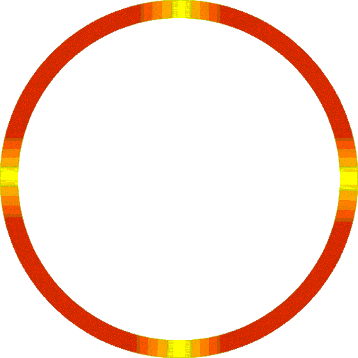
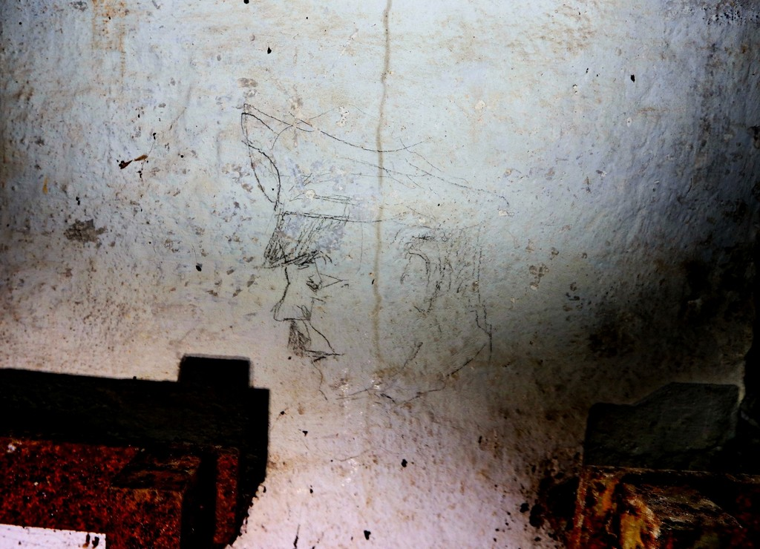

Slide 8
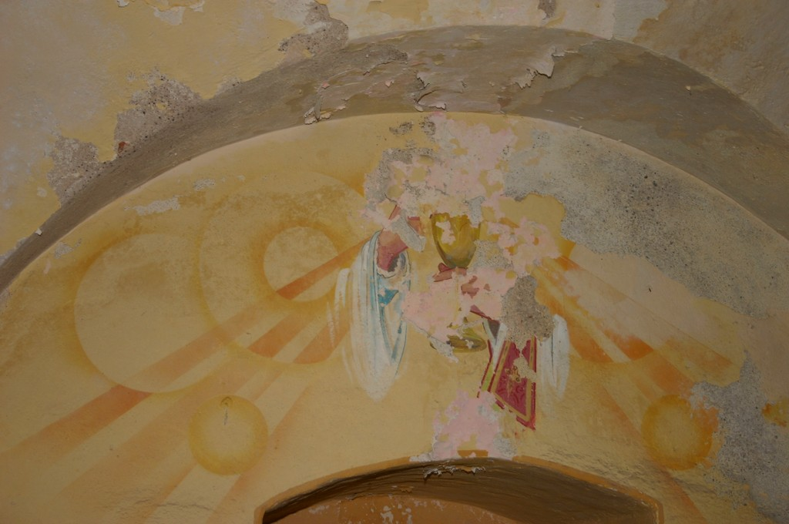

Slide 9
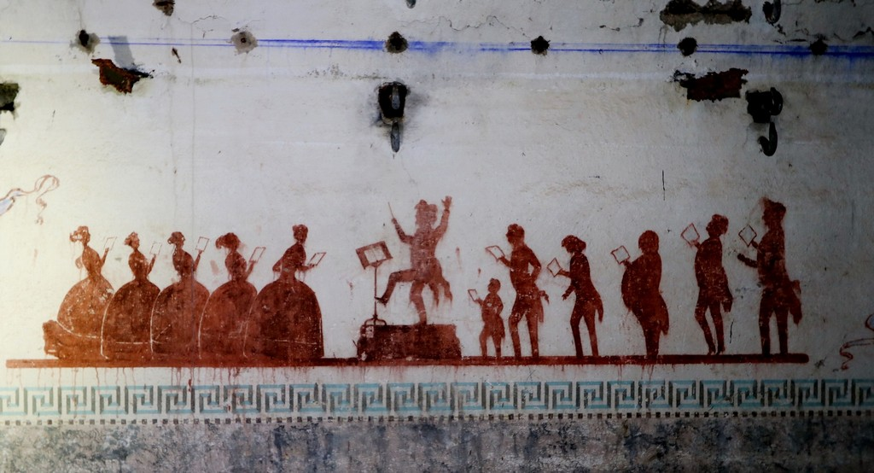

Slide 10
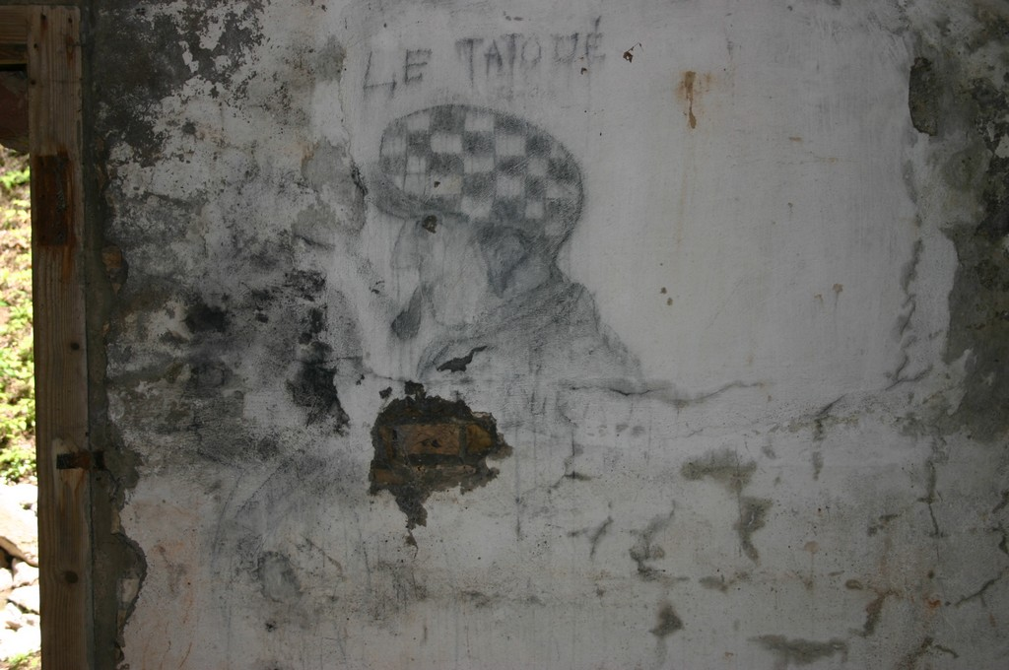

Slide 11
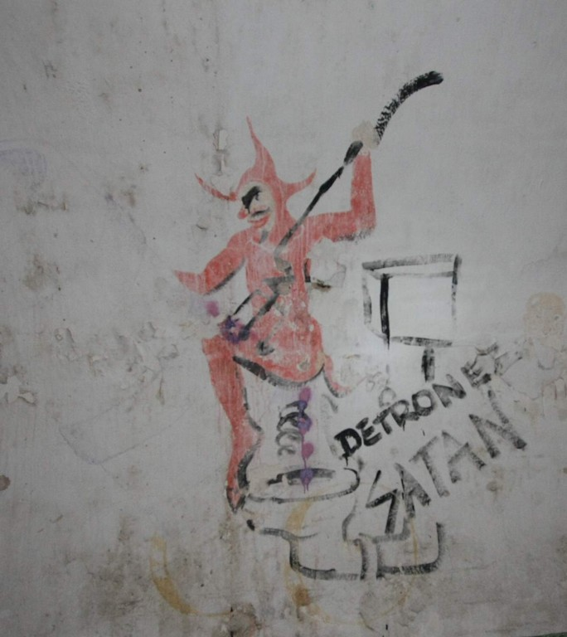

Slide 12
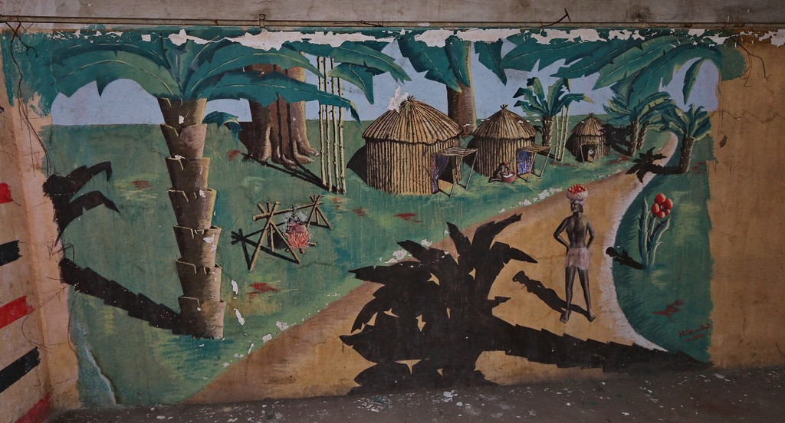

Slide 13
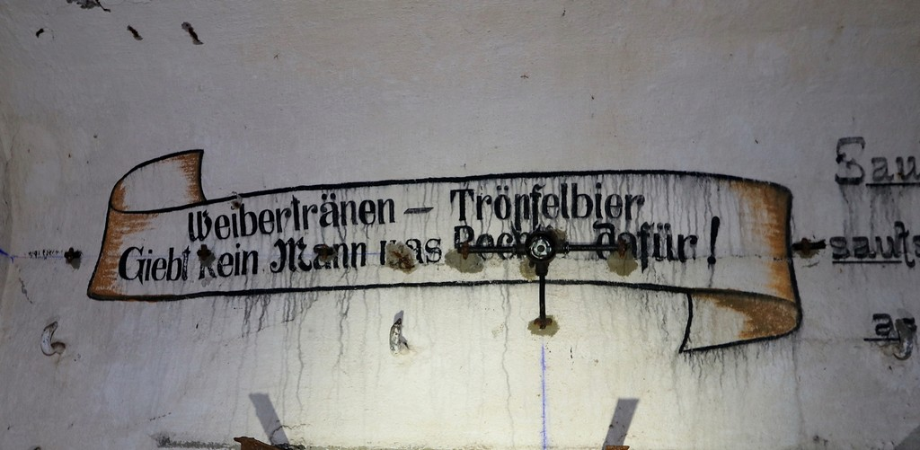

Slide 14
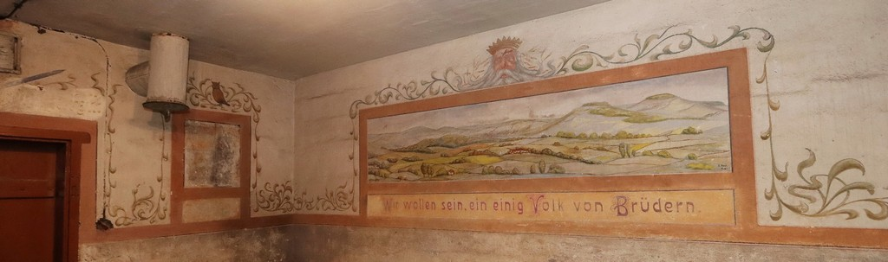

Slide 15
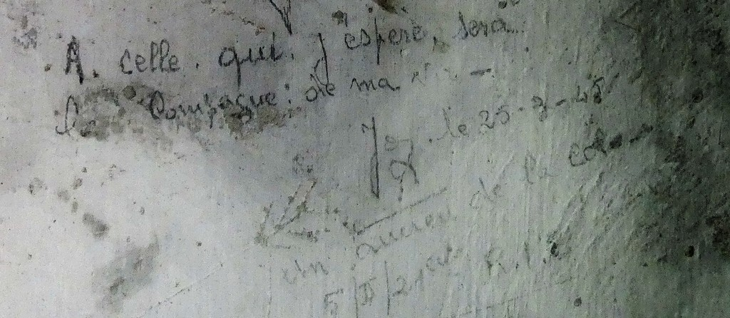

Slide 16
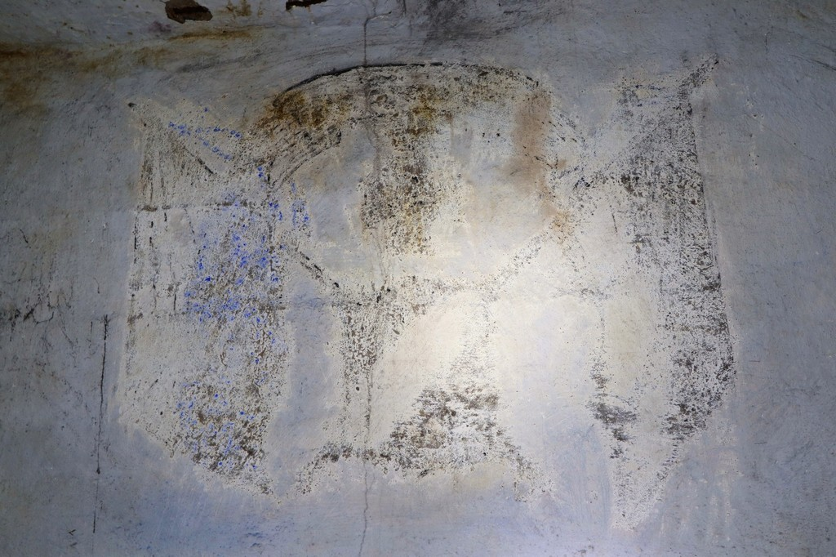

Slide 17
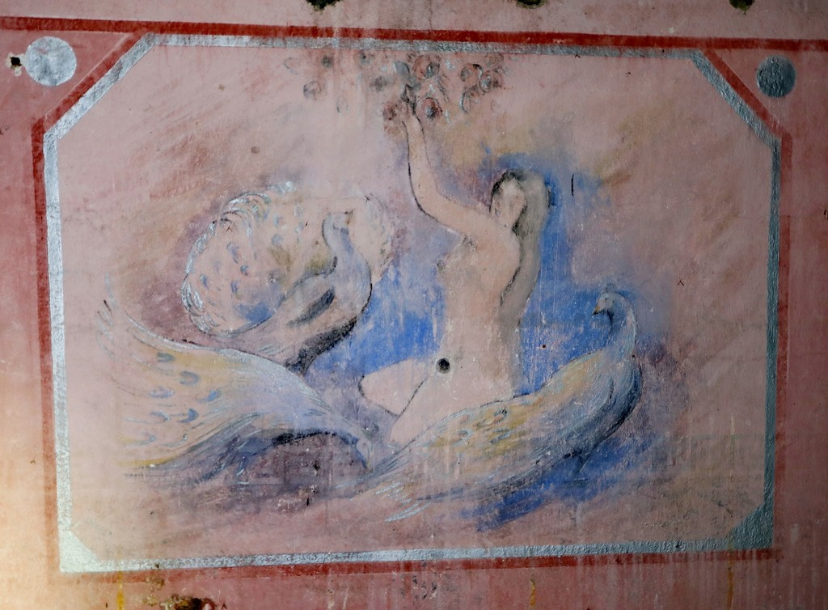

Slide 18
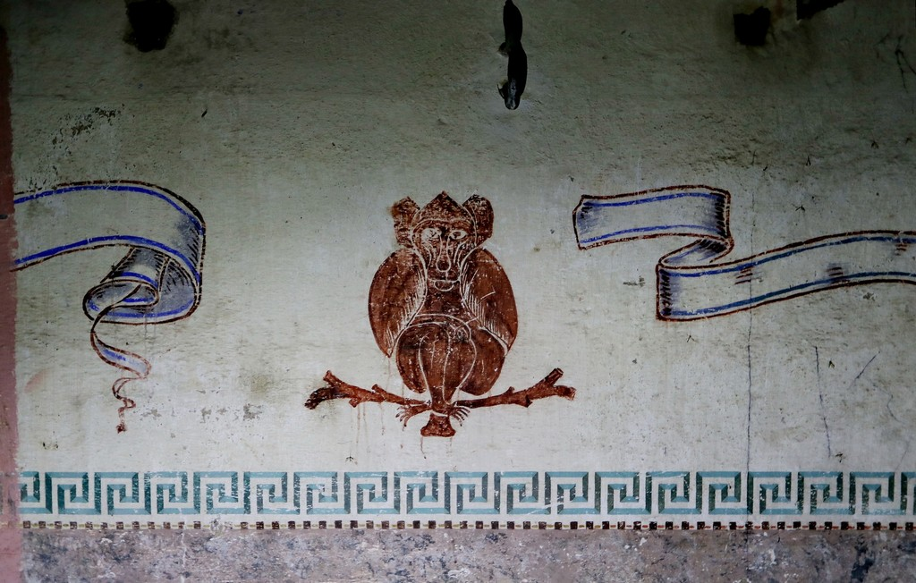

Slide 19
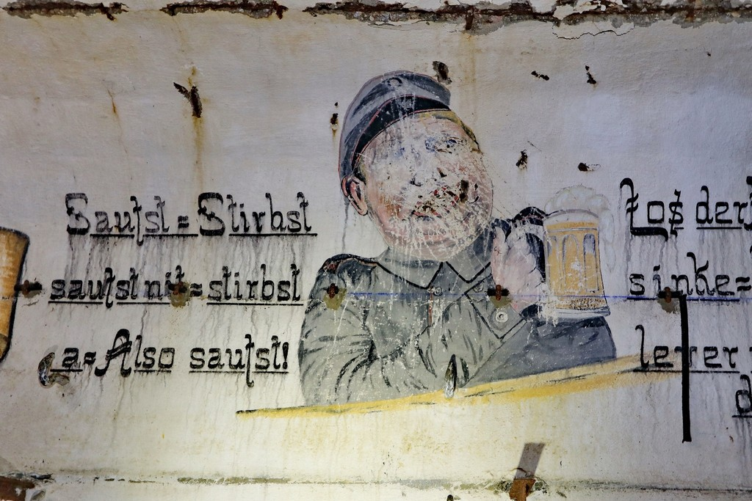

Slide 20
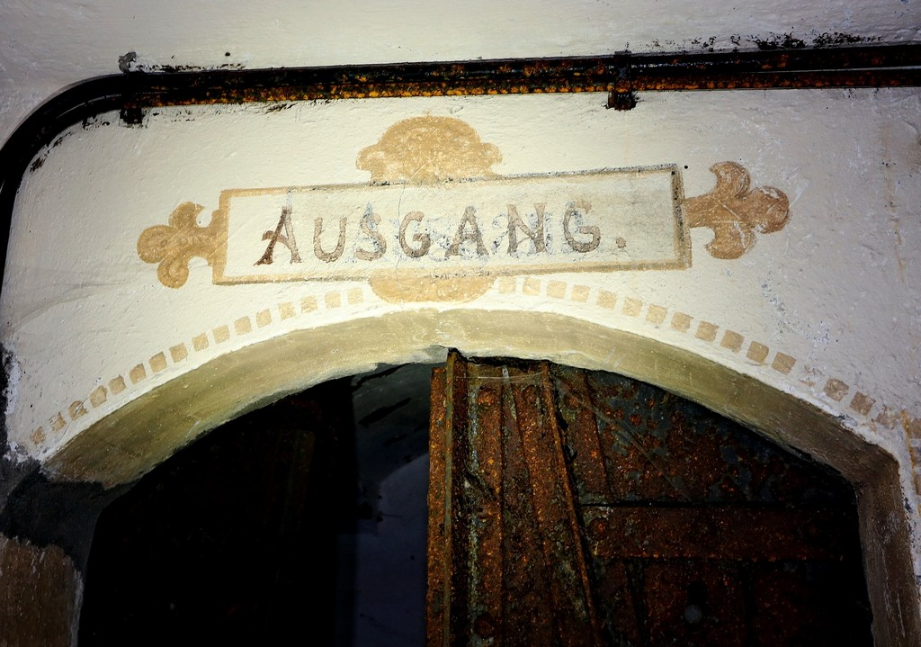

Slide 21
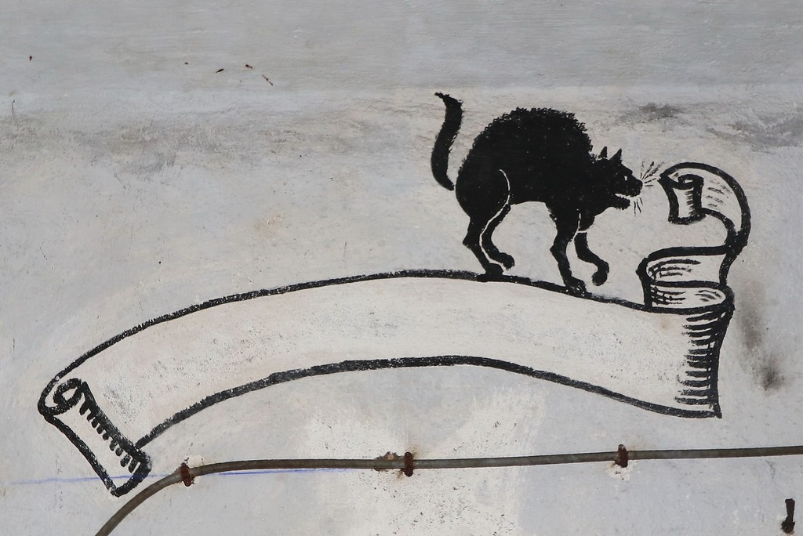

Slide 22
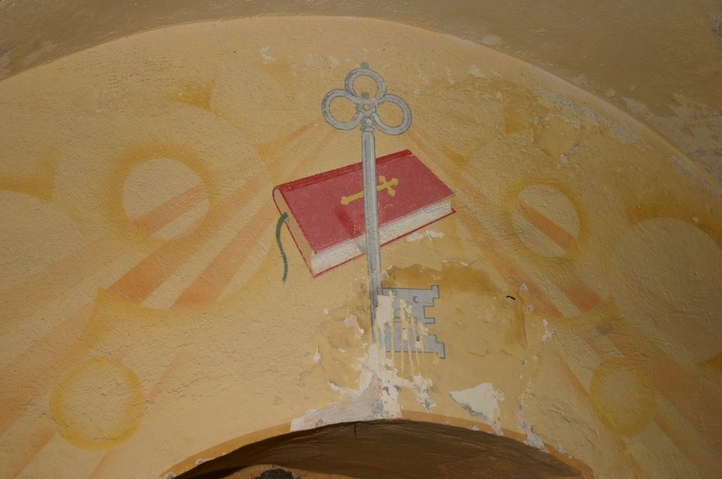

Slide 23
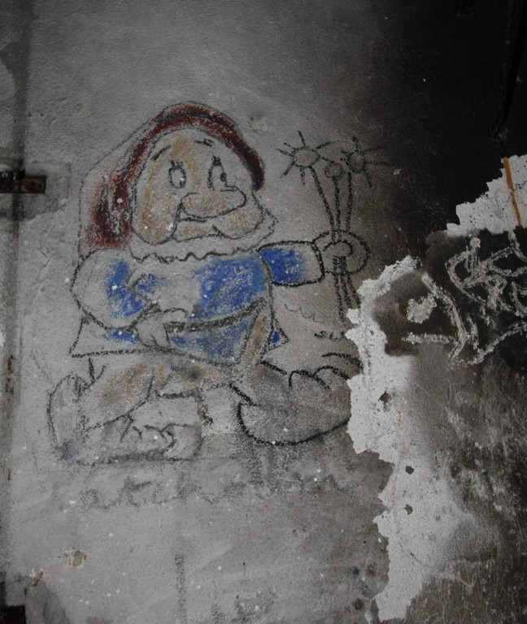

Slide 24
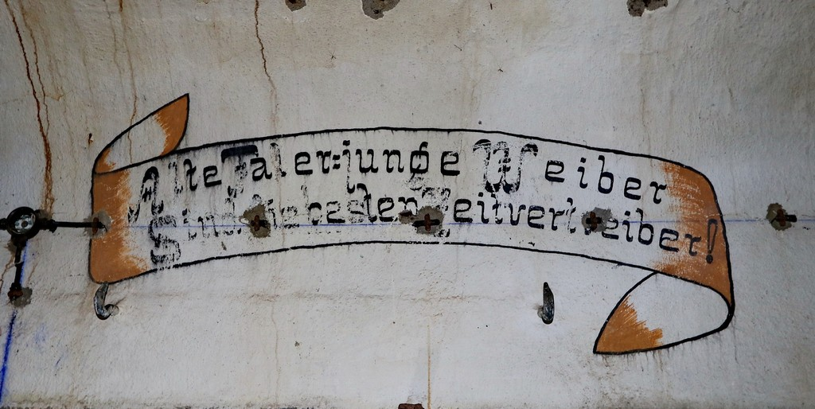

Slide 25
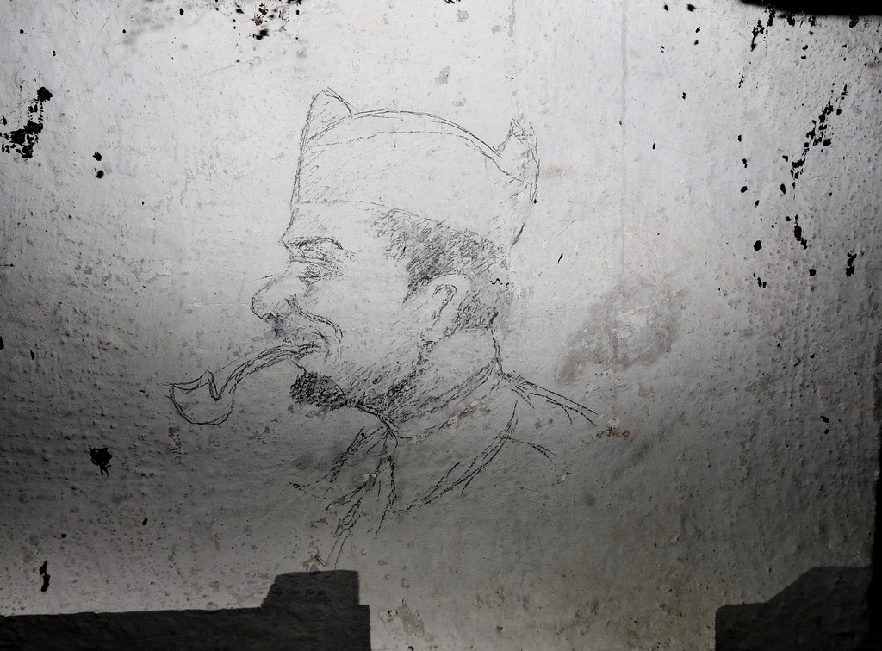

Slide 26
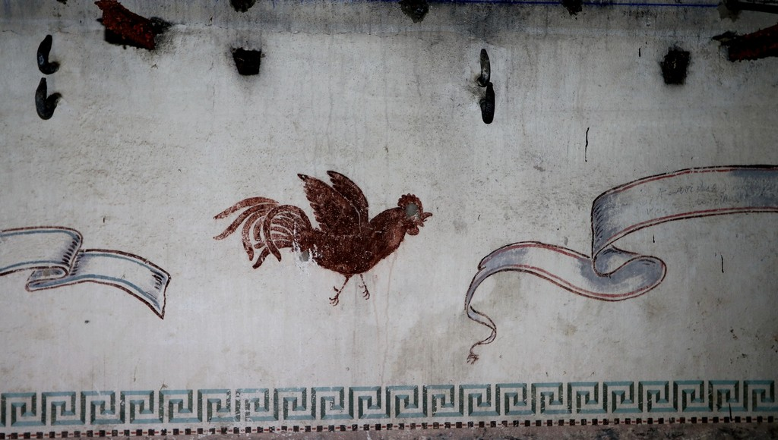

Slide 27
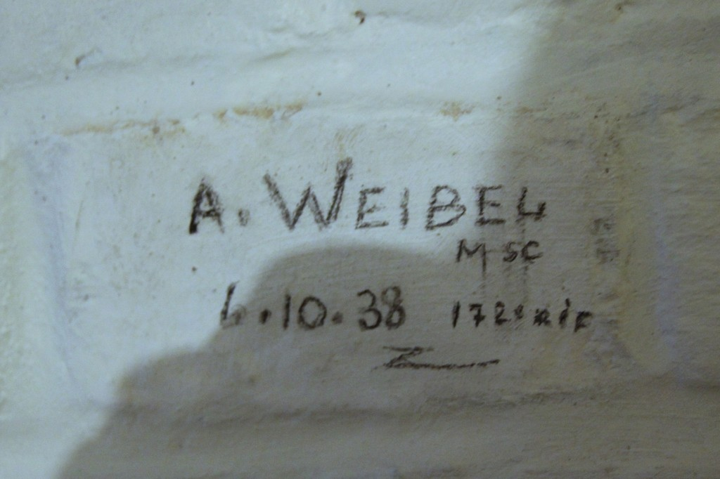

Slide 28
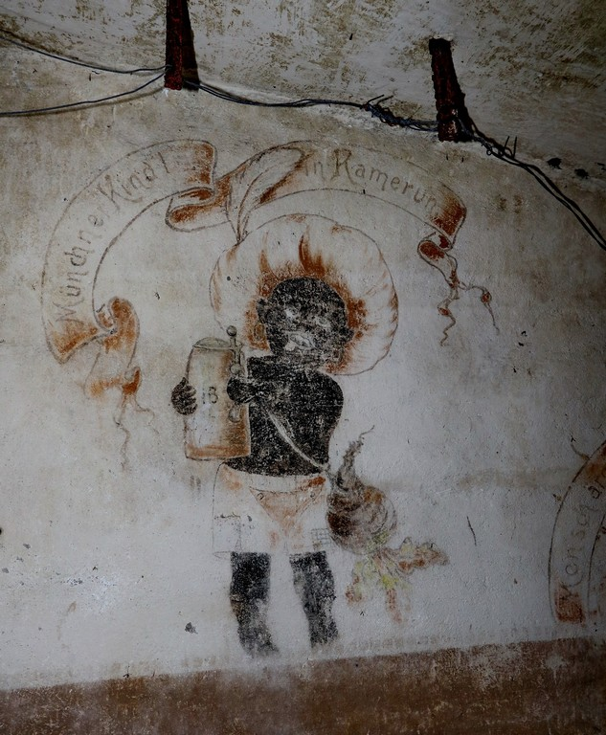

Slide 29
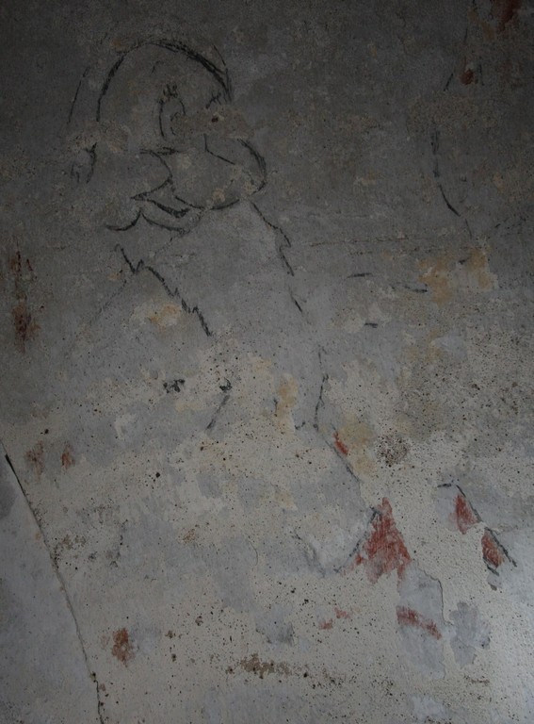

Slide 30
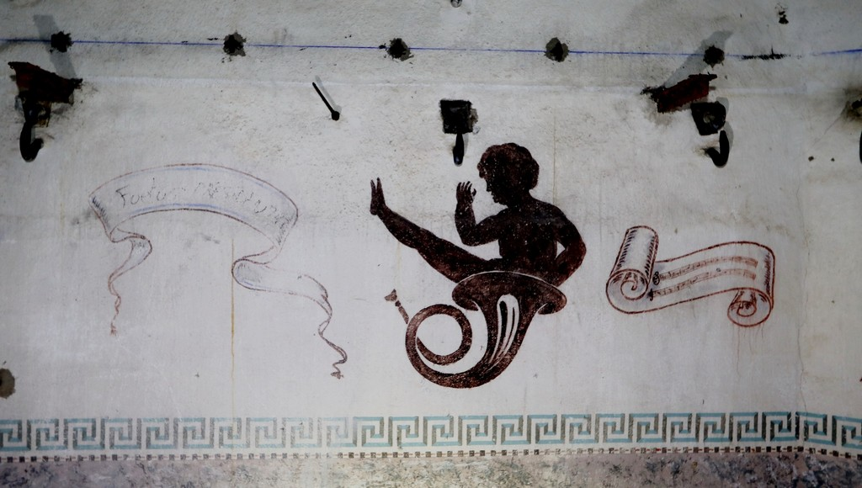

Slide 31
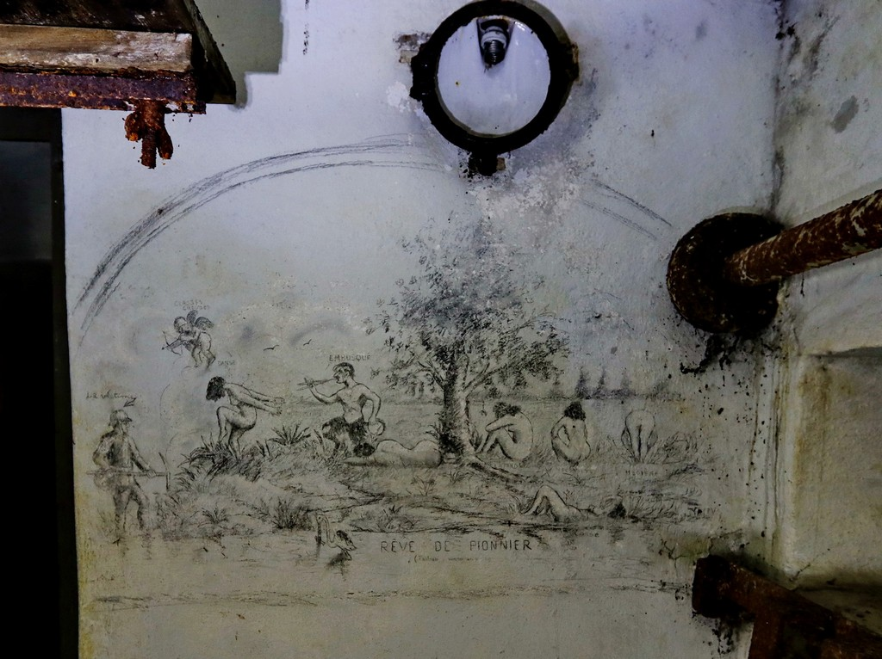

Slide 32
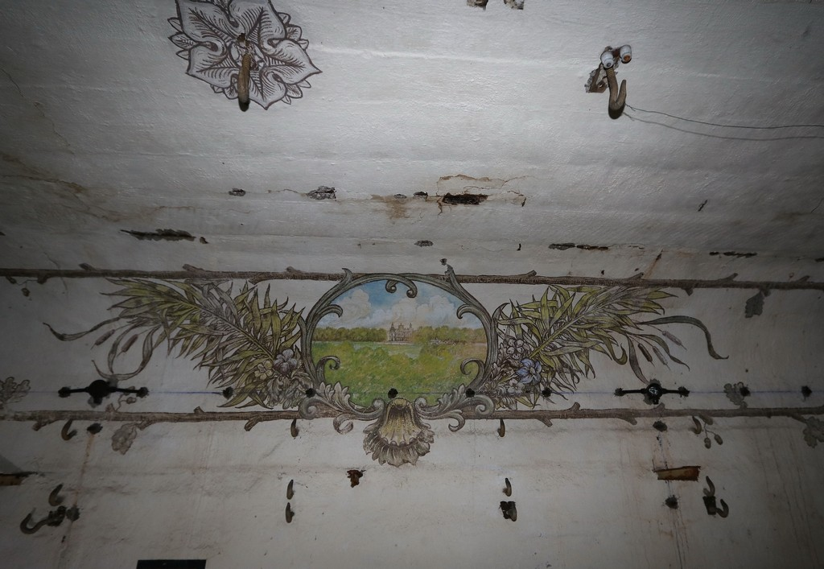

Slide 33
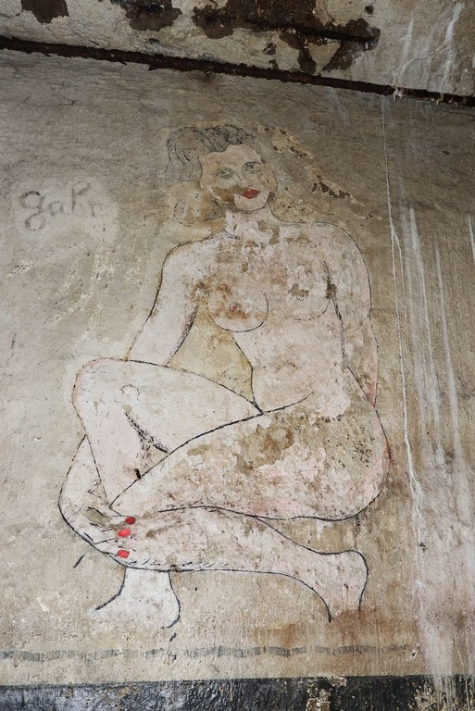

Slide 34
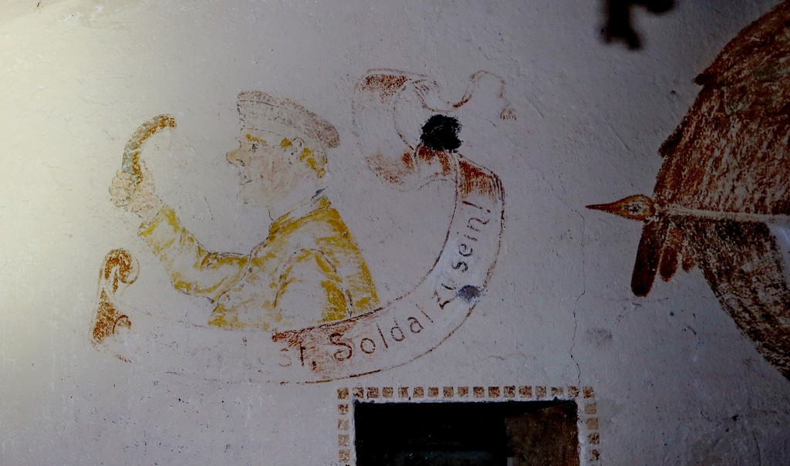

Slide 35
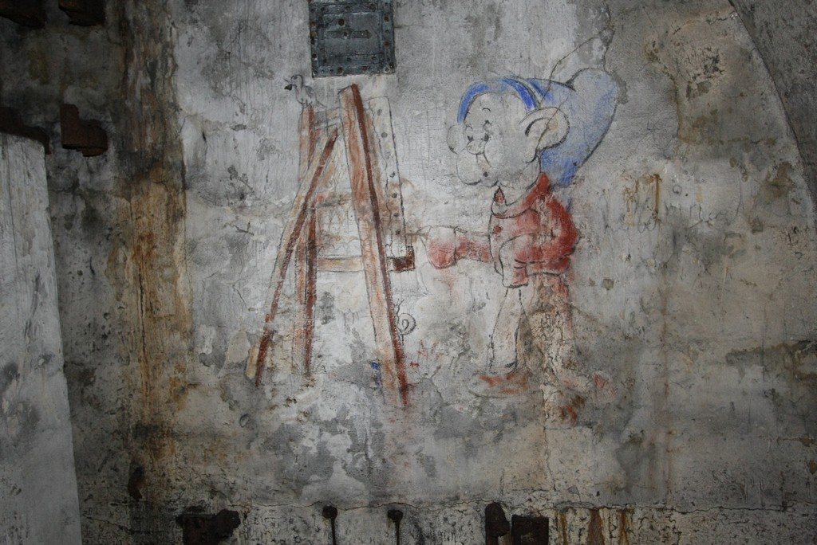

Slide 36
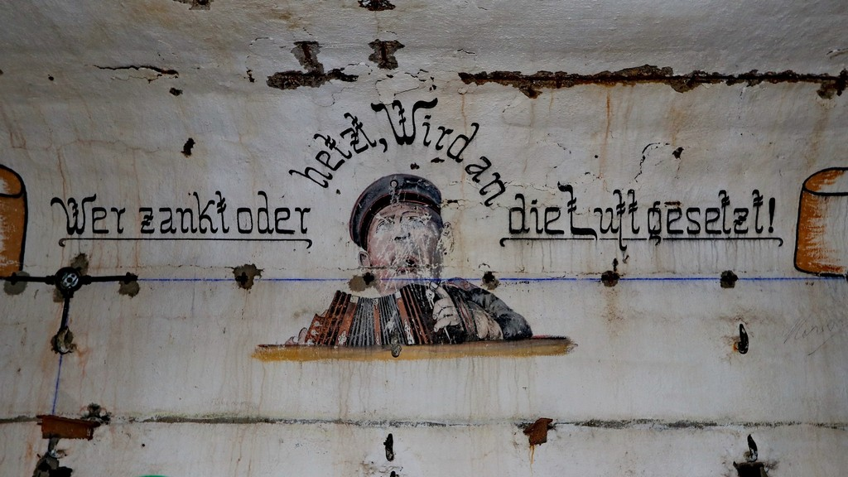

Slide 37
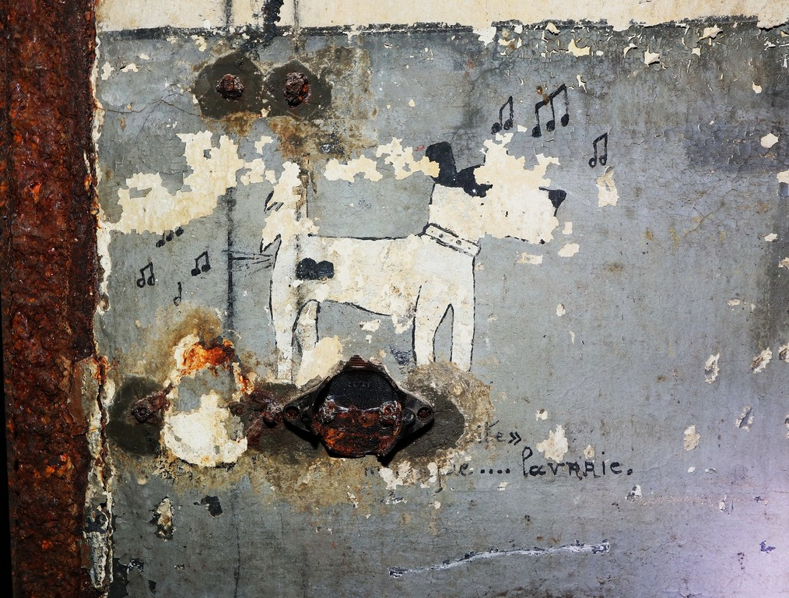

Slide 38
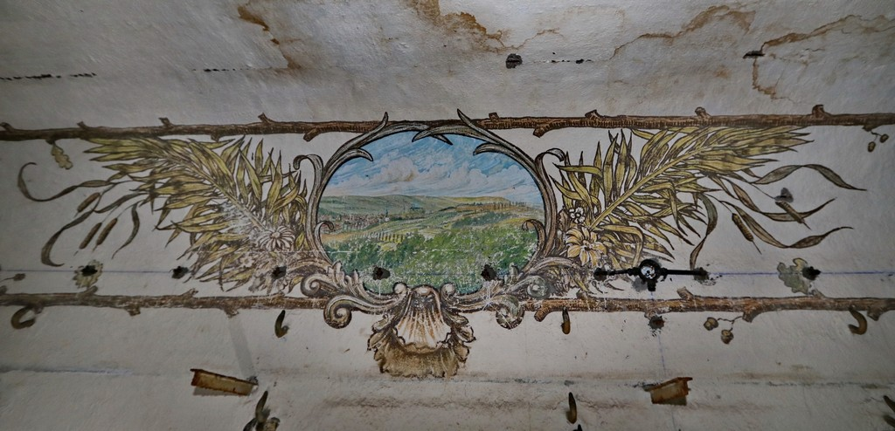

Slide 39
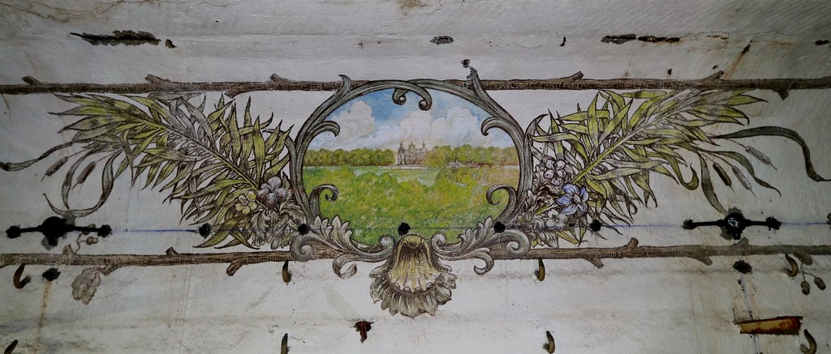

Slide 40
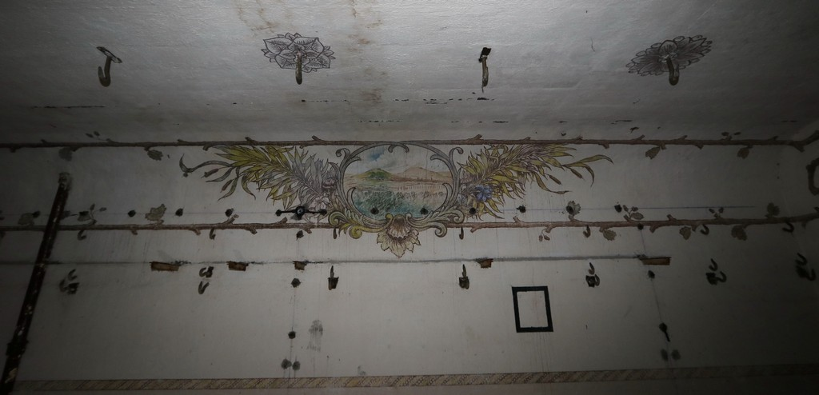

Slide 41
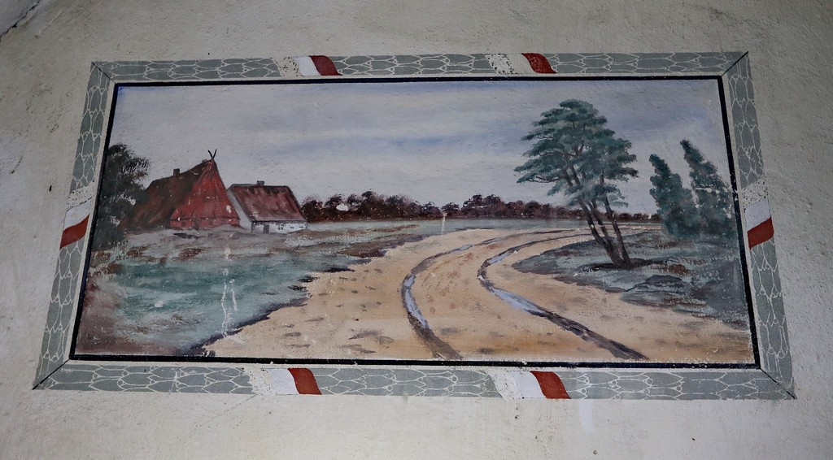

Slide 42
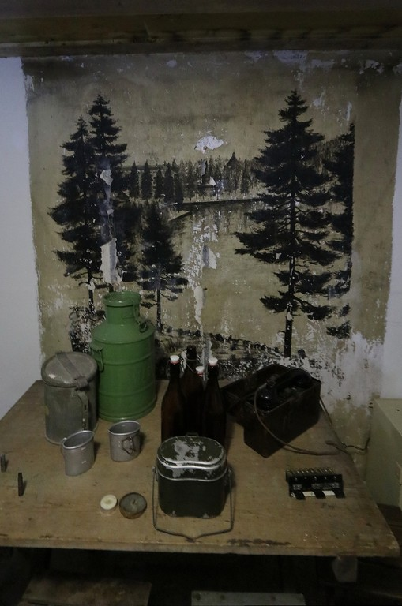

Slide 43
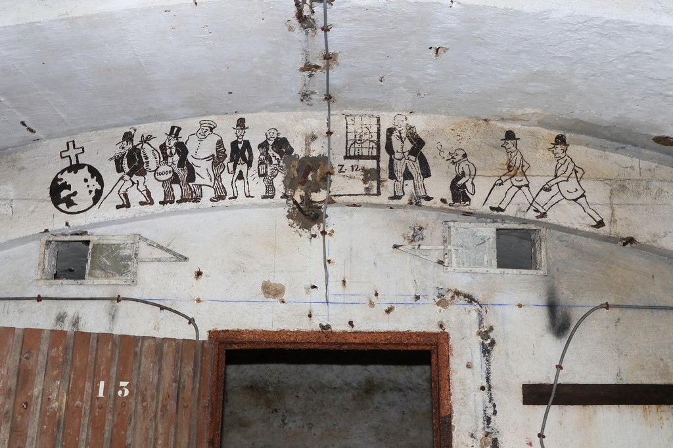

Slide 44
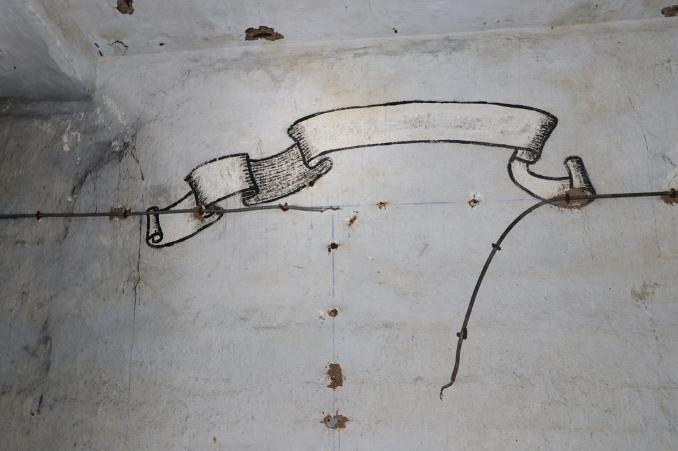

Slide 45
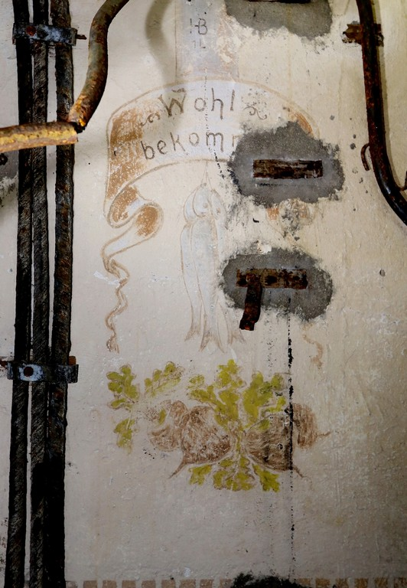

Slide 46
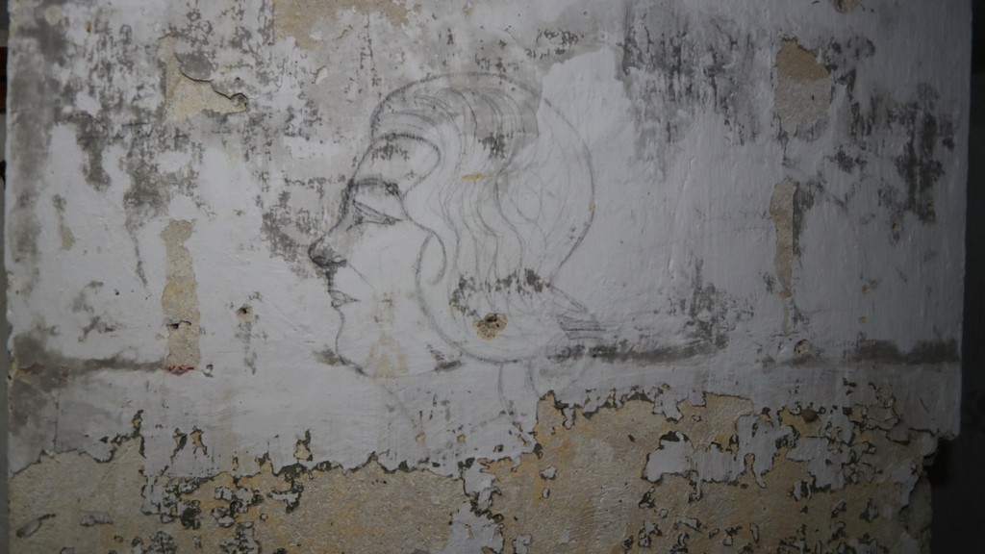

Slide 47
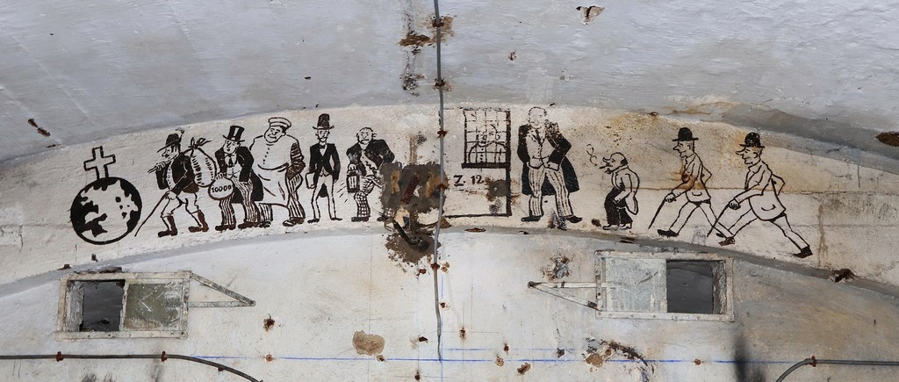

Slide 48


Slide 49


Slide 50


Slide 51


Slide 52


Slide 53


Slide 54


Slide 55


Slide 56





Scarlatti Sonatas
Arnaud De Pasquale
Création
2441
Internet
06.04.2025

